Slide 1

Razvoj nove generacije Eurokoda 7
HRVATSKA KOMORA INŽENJERA GRAĐEVINARSTVA
Dani Hrvatske komore inženjera građevinarstva Opatija, 2019.
Mario Bačić
doc.dr.sc., Mario Bačić, mag.ing.aedif., Građevinski fakultet Sveučilišta u Zagrebu
Notes:
1

Slide 2
Sadržaj
Eurokod 7 – osnovne informacije
Trenutno stanje Eurokoda 7
Nova generacija Eurokoda 7
Zaključak

Slide 3
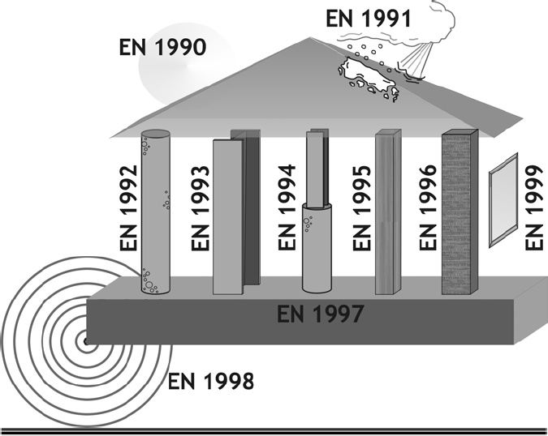
Eurokod 7 – osnovne informacije
uzajamna veza
ostali Eurokodovi
EN 1997
prihvaćen i van Europe!

Slide 4
Eurokod 7 – osnovne informacije
Technical Committee TC250, Steering Committee 7
Dodatno → povezivanje s drugim CEN odborima
TC189 Geotekstili
TC288 Izvedba posebnih geotehničkih radova
TC341 Geotehnička istraživanja
TC396 Zemljani radovi
…

Slide 5
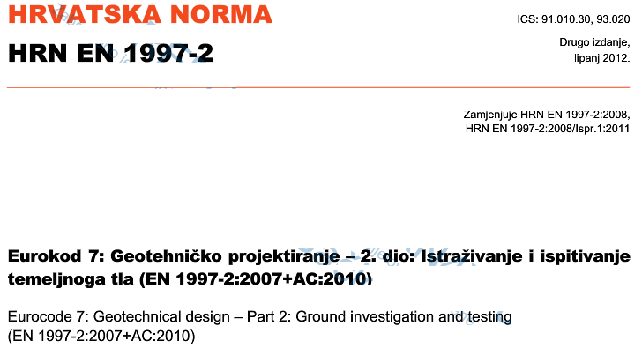
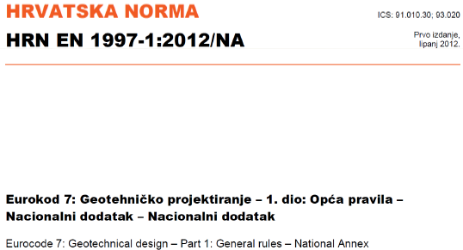
Trenutno stanje Eurokoda 7
Eurokod 7 u Hrvatskoj

Slide 6


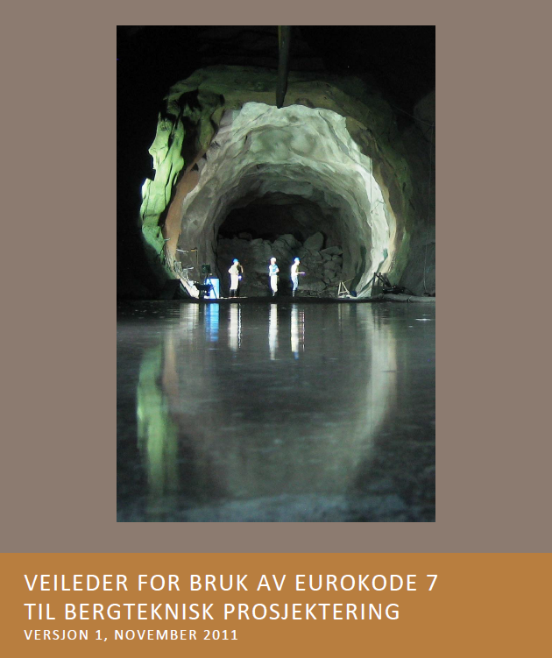
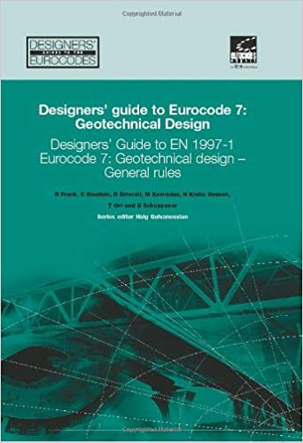
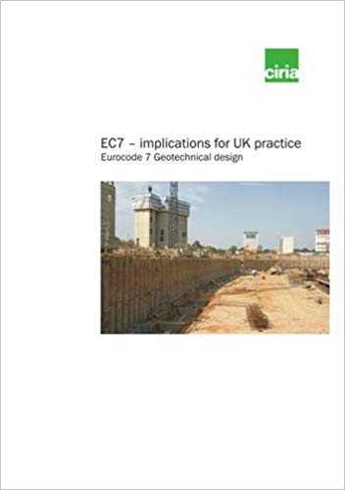
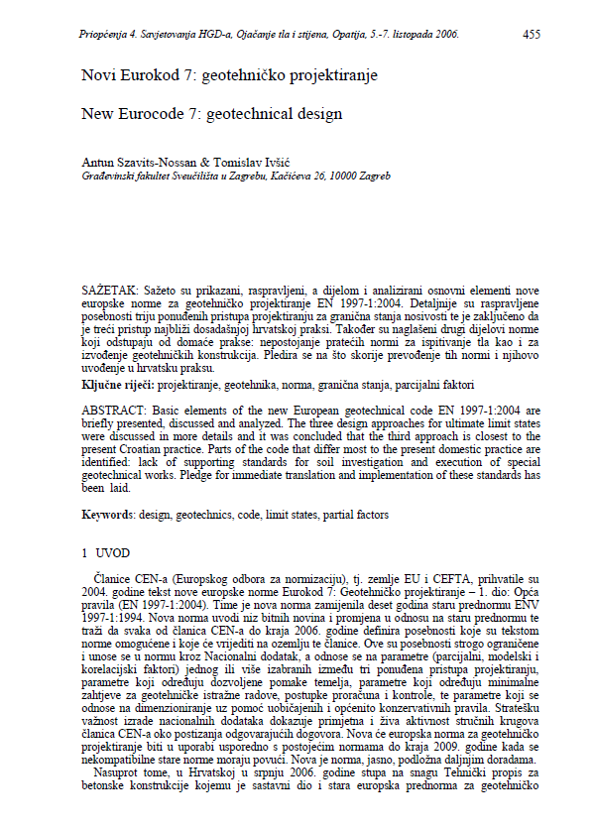
Trenutno stanje Eurokoda 7
Problemi s razumijevanjem i tumačenjem
Niz popratnih dokumenata diljem Europe

Slide 7
Trenutno stanje Eurokoda 7
OBJAVA DIJELA EUROKODA
KRATKOROČNO
(1 godina)
Hitnost (zdravlje i sigurnost)
- Ispravke tehničkih i uredničkih grešaka
KOREKCIJE
SREDNJEROČNO
(5 godina)
Značajna tehnička i/ili urednička poboljšanja
- Zahtjevi iz industrije ili tijela javne vlasti
NOVO IZDANJE ili DODATAK
Period stabilnosti
(Period of stability)
DUGOROČNO – DALJNJI RAZVOJ
NOVA GENERACIJA EUROKODA
http://eurocodes.jrc.ec.europa.eu/images/MaintenanceWP

Slide 8
Nova generacija Eurokoda 7
zahtjev za revizijom i poboljšanjem Eurokoda (M/515, 2015)
Europska komisija CEN
uvažiti stanje i potrebe tržišta građevinarstva
ciljna skupina: kompetentni inženjeri i praktičari
cilj: pojednostavljenje Eurokoda, bez smanjenja primjenjivosti;
poboljšanja praktične primjene za svakodnevne proračune; smanjenje nacionalnih parametara;
uvažavanje rezultata znanstvenih istraživanja i praktičnog iskustva.
Faze razvoja nove (druge) generacije Eurokoda 7 – Geotehničko projektiranje
FAZA 1
FAZA 2
FAZA 3
FAZA 4
Izmjena i poboljšanje:
1997-1 Opća pravila
Izmjena i poboljšanje:
1997-2 Ispitivanje tla
Implementacija:
Mehanika stijena
Dinamičko projektiranje
horizontalna harmonizacija
s ostalim EC
Izrada:
1997-3 Geo. konstrukcije

Slide 9

Nova generacija Eurokoda 7
SC7
GEOTEHNIČKO PROJEKTIRANJE
Grupa za upravljanje
WG1
Opća pravila i koordinacija
WG2
Ispitivanje temeljnog tla
WG3
Geotehničke konstrukcije
PT1
Faza 1
TG1 (Zadatak 1)
Harmonizacija i jednostavnost korištenja
TG1 (Zadatak 4.5)
Kosine, usjeci i nasipi
TG1 (Zadatak 3.1-5.)
Reorganizacija i pojednostavljenje dijela 2
TG2 (Zadatak 3.6-7.)
Dodatne metode ispitivanja
TG2 (Zadatak 4.3)
Plitki temelji
PT2
Faza 1
TG2 (Zadatak 2)
Opća pravila
PT4
Faza 2
TG3 (Zadatak 4.4)
Piloti
PT3
Faza 2
FAZA 1 U
ZAVRŠETKU
TG7 (Zadatak 4.6)
Poboljšanje tla
FAZA 2 U
TIJEKU
TG5 (Zadatak 5.4)
Sidra
TG3 (Zadatak 6.1)
Mehanika stijena
TG4 (Zadatak 5.3)
Potporne konstrukcije
PT5
Faza 2
PT6
Faza 3
FAZA 3 U
POČETKU
TG4 (Zadatak 6.2/6.3)
Dinamičko projektiranje
Zadnja informacija:
Final PT deliverables – 30.04.2021.
(slijedi revizija – 2 godine?)
TG6 (Zadatak 5.5)
Konstrukcije od ojačanog tla

Slide 10

Eurokod
1. generacija
Eurokod
2. generacija
EN 1990
Osnove konstrukcijskog projektiranja
EN 1990
Osnove konstrukcijskog i geotehničkog projektiranja
Osnove geotehničkog projektiranja
EN 1997 - 1
Osnovna pravila
Osnovna pravila
EN 1997 - 1
Osnovna pravila
Specifična pravila
podjela u
3 dijela
(?!)
EN 1997 - 2
Istraživanje temeljnog tla
EN 1997 - 2
Istraživanje i ispitivanje temeljnog tla
Dobivanje parametara
EN 1997 - 3
Geotehničke konstrukcije
Modeli proračuna

Slide 11
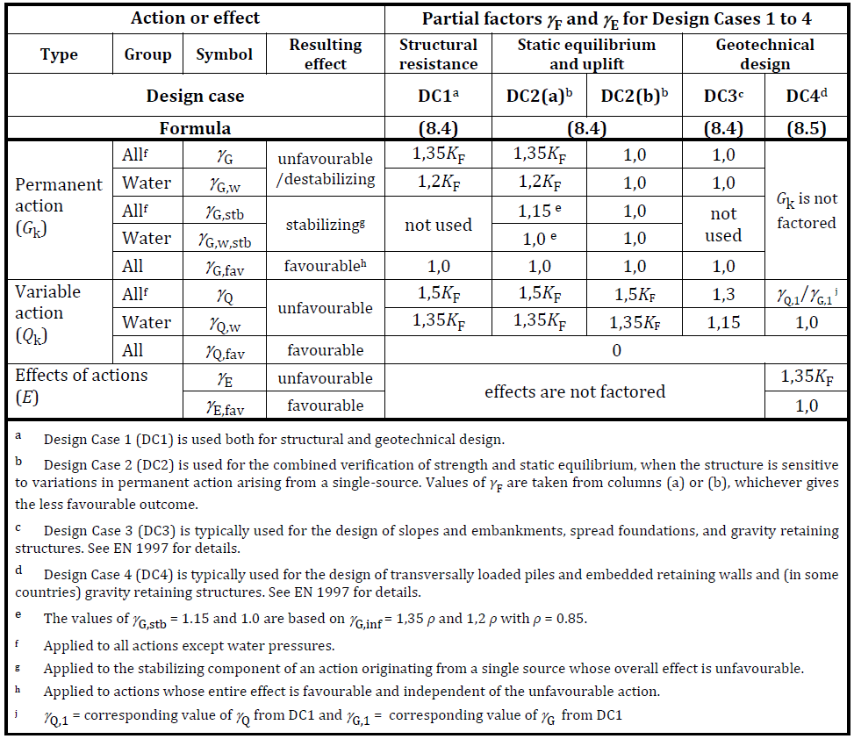
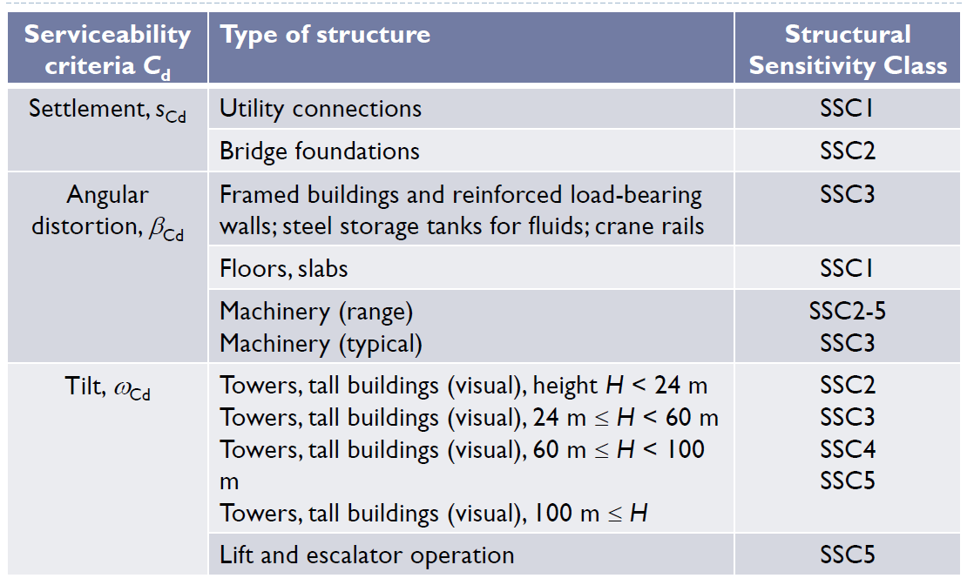
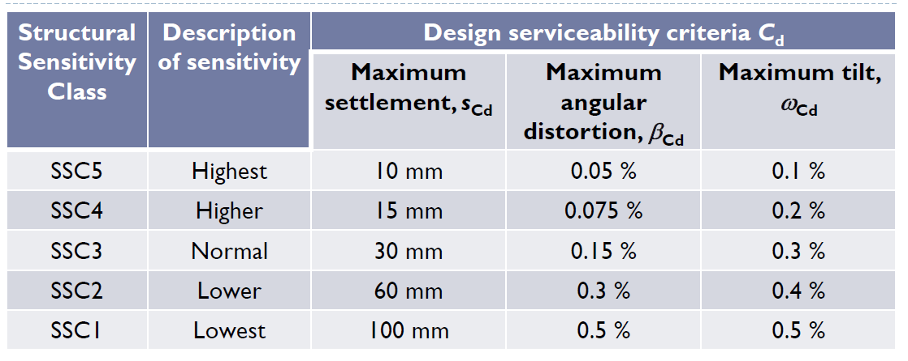
Nova generacija Eurokoda 7
Koje su promjene u EN 1990 (bitne za EN 1997)?
Uvode se ‘geotehnička djelovanja’, ‘geotehnički modeli’ itd.
Omogućava se prilagodba geotehničkog projektiranja izrazima danim u EN 1990 (ne mora EN 1997 redefinirati izraze za granična stanja (?)).
Zasebni parcijani faktori za djelovanje vode.
sinteza prema Bond, A. (2017), Berlin
građevine u različitim ‘razredima osjetljivosti’
granične vrijednosti pomaka temelja
DC3 – MFA
DC4 - RFA
EN 1997 gives guidance on which Design Cases to use for different geotechnical structures.

Slide 12
Nova generacija Eurokoda 7
Koje su promjene u EN 1997-1?
Poboljšano tumačenje Geotehničkih kategorija (GC) temeljenih na Razredima posljedica (CC) i Razreda geotehničke složenosti (GCC)
Parcijalni faktori (i neki ostali elementi, npr. DSL) se ‘prepuštaju’ 1997-3
Parcijalni faktori za materijal – accidental and seismic values!
Neke novosti (primjerice Dodatak G - Qualification and professional experience)
EN 1997-1:2004
Općenito
Osnove geotehničkog projektiranja
Geotehnički podaci
Nadzor nad građenjem, monitoring i održavanje
Nasipavanje, odvodnjavanje, poboljšanje i ojačanje tla
Plitki temelji
Piloti
Sidra
Potporne konstrukcije
Hidraulički slom
Opća stabilnost
Nasipi
Dodaci A-J
EN 1997-1:202x
Opseg
Normativne reference
Pojmovi, definicije i simboli
Osnove projektiranja
Materijali
Podzemna voda
Geotehničke analize
Granično stanje nosivosti
Granično stanje uporabivosti
Izvedba
Ispitivanje
Izvještavanje
Dodaci A-G
2750 NSB komentara
na radnu verziju!
2/3 prihvaćeno
Notes:
Kreti lom (rupture), duktilni slom (excessive deformation), equilibrium loss itd

Slide 13
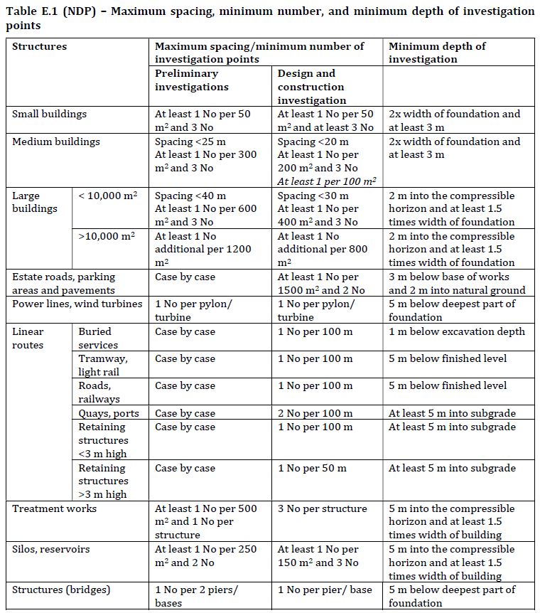
Nova generacija Eurokoda 7
Koje su promjene u EN 1997-2?
Fokusiranje na parametre koji su potrebni za projektiranje – koji su relevantni, kako do njih doći, kolika je pouzdanost ispitivanja?
Detaljnije smjernice za količinu istražnih radova
Poveznica s zahtjevima GCC/GC
Parametri za dinamička opterećenja, parametri stijenskih masa → obuhvaćeno
Geofizička ispitivanja (?!)
EN 1997-2:202x
Opseg
Normativne reference
Pojmovi, definicije i simboli
Model temeljnog tla
Planiranje istraživanja temeljnog tla
Metode ispitivanja temeljnog tla
Fizikalne i kemijske karakteristike
Karakteristike čvrstoće
Karakteristike krutosti
Karakteristike pod dinamičkim opterećenjem
Hidraulička propusnost i porni tlakovi
Termalne karakteristike
Izvještaj o istraživanju temeljnoga tla
Dodaci A-J
EN 1997-2:2004
Općenito
Planiranje istraživanja temeljnoga tla
Uzorkovanje tla i stijene i mjerenja podzemne vode
Terenska ispitivanja tla i stijene
Laboratorijska ispitivanja tla i stijene
Izvještaj o istraživanju temeljnoga tla
Dodaci A-X
556 PT komentara
na privremenu (internu) verziju!

Slide 14
Nova generacija Eurokoda 7
Što donosi EN 1997-3?
Fokusiranje na specifične geotehničke konstrukcije i zahvate
Projektni slučajevi (design cases), MFA & RFA
Za svaki zahvat – definiranje GCC, obujam IR, MFA/RFA, DC, statičko/dinamičko
Modeli proračuna (calculation models) u dodacima
Implementacija FEM (pismo Norveška), što s FDM, DEM, BEM itd.?
EN 1997-3:202x
Opseg
Normativne reference
Pojmovi, definicije i simboli
Kosine, usjeci i nasipi
Plitki temelji
Piloti
Potporne konstrukcije
Sidra
Konstrukcije od ojačanog tla
Poboljšanje temeljnog tla
Dodaci A-G
1223 PT komentara
na privremenu (internu) verziju!

Slide 15
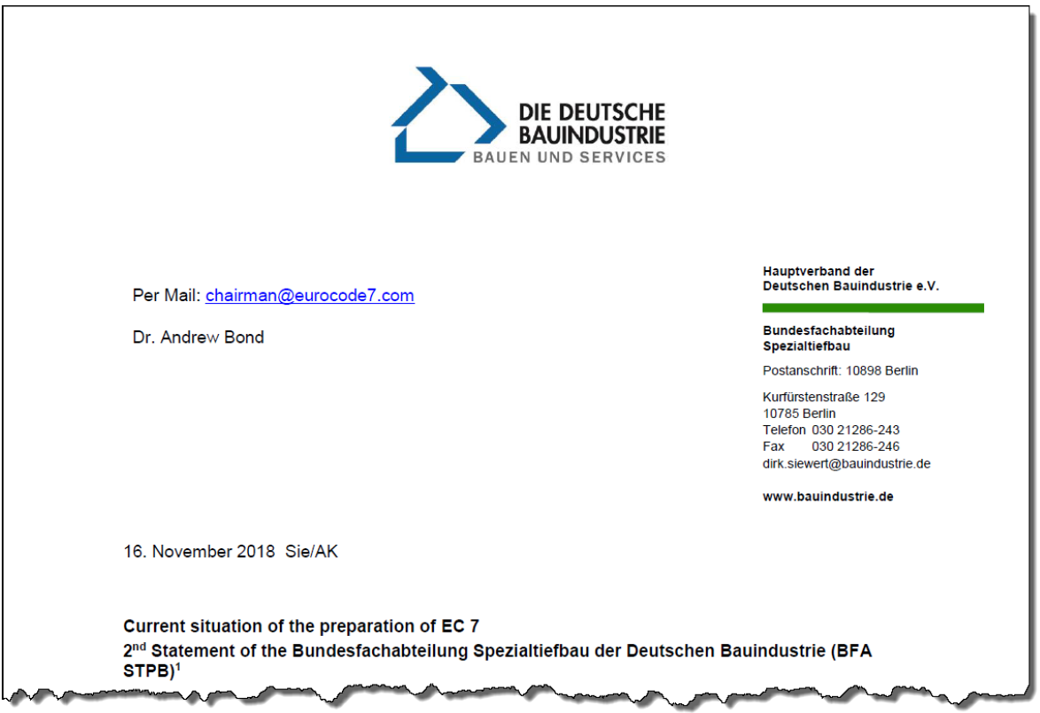
Nova generacija Eurokoda 7
Dodatni komentari:
Veliki (!) opseg posla
Uključenost praktičara (zahtjev CENa)?
Primjer: očitovanja njemačke industrije
Ide li se uistinu u smjeru pojednostavljenja (110, 130, 274 str.)?
Kako minimalizirati ‘preklapanje’ informacija?
…The ease of use seems far away at the moment….
…In our view the EC7 should be comprehensive but with
clear rules easy to follow…
…The geotechnical categories, e. g. on reliability, are very vague
and not precisely applicable…

Slide 16

Umjesto zaključka
Pravo je vrijeme za sudjelovanje u razvoju nove generacije Eurokoda 7
Sudjelovanje u radu HZN PO7, TO548
Sudjelovanje u radu SC7, TC250
Podsjetnik → ciljna skupina: inženjeri i praktičari

Slide 17
Hvala na pažnji
doc.dr.sc. Mario Bačić, mag.ing.aedif.
+385 1 4639 636
mbacic@grad.hr
Zavod za geotehniku
Građevinski fakultet, Sveučilište u Zagrebu
Fra Andrije Kačića Miošića 26,
10 000 Zagreb, Croatia

